Slide 1
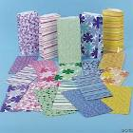
المملكة العربية السعودية وزارة التعليم العالي جامعة المجمعة كلية التربية بالزلفي قسم الاقتصاد المنزلي
عرض بوربوينت بعنوان :
منزلك في صفحات
الفرقة الثانية 1432-1433هـ .
أستاذة المادة/ منال الحجي .
بإشراف / د.منال جويدة.

Slide 2
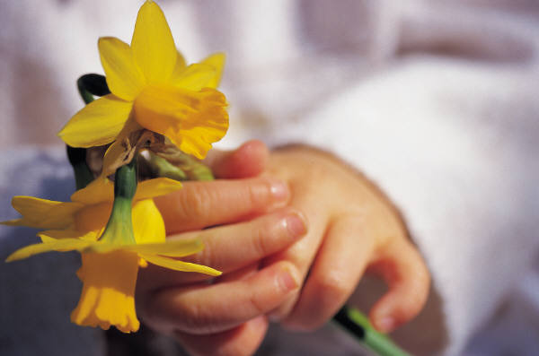
بسم الله الرحمن الرحيم
الحمد لله الذي ستر الناس والصلاة على اشرف خلق الله اما بعد
ان صناعة المنسوجات صناعة قديمه قدم الإنسان حيث استخدم الإنسان لحاء الشجر في عمل الحبال والسلاسل وكذلك في عمل المنسوجات تغطي جسم الإنسان وتحميه من البرد في الشتاء والشمس في الصيف وقد اكتشف منذ القدم معظم الألياف الطبيعية مثل الكتان والصوف والقطن والتي صنع منها النسيج وترجع إلى ما قبل 5000قبل الميلاد وتعتبر الملابس من الحاجات الأساسية للفرد فهي في نفس مستوى المأكل والمأوى كما يعتبر شعار الأمم ورمز تقدمها

Slide 3
عسر الماء (أقسامه الماء)
هو تعبير يستخدم لوصف حالة الماء
تكون نسبة الأملاح المعدنية فيه عالية،
والتي غالباً ما تكون أملاح الكالسيوم (Ca⁺²) والمغنسيوم (Mg⁺²)،

Slide 4
اقسااااامه
- العسر الدائم
- العسر المؤقت

Slide 5
طرق طبيعيه لازالت البقع
.للتخلص من بقع الحبر التي على الملابس غطى الحبر بالملح بكثافة عندما يكون ما يزال رطبا وعندما يزول اللون من البقعة أزيلي الملح بالملعقة بعد ذلك افركي المكان الملطخ بقطعة حامض و فوحيه بالماء النظيف‏.‏ ويمكن إزالة هذه البقع عندما تجف بمحلول من سائل التنظيف

Slide 6
بقعة الدم
نظفيها وهي رطبة انقعيها بالماء البارد رشي عليها الكثير من الملح واتركيها لمدة اثنتي عشرة ساعة ثم فوحيها‏.‏ إذا جفت البقعة انقعيها بمحلول مسحوق التنظيف لمدة اثنتي عشرة ساعة‏.

Slide 7
بقعة الشوكولاته
تجرد الشوكولاته من على الملابس بقدر الإمكان ثم تبلل البقعة بالماء وتدعك برفق ببعض مسحوق الغسيل وبعد ذلك تغسل كالمعتاد

Slide 8
منعم ومعطر الملابس
طريقة التصنيع:
1_يتم احضار اناء لغلى 20 لتر ماء ويسخن جيدا
3_يوضع 2 كيلو شمع البلسم و200 جرام شمع العسل
4_يقلب الشمع جيدا حتى تمام الذوبان وذلك بتشكيل طبقة زيتية على سطح المياة
5_يتم وضع 1 كيلو مية البلسم مع التقليب الجيد ليعطى اللون الابيض
6_يتم قلب الاناء فى برميل ويوضع عليه 40 لتر مياة باردة مع التقليب الجيد حتى تمام التجانس
7_يتم تكرار هذة العملية
8_يترك البرميل حوالى 24 ساعة حتى يبرد تماما ويوضع عليه اللون والعطر المناسب والمادة الحافظة

Slide 9
صابون الملابس ذات اللون الاسود
تتطلب الملابس ذات اللون الأسود عناية خاصة عند غسلها كالأقمشة الصوفية والحريرية، فلابد من معرفة دقيقة في كيفية الغسل، وإلا سيؤثر ذلك على رونق اللون الأسود فيخضر أو يحمر أو ينصل لونه .. وهذه طرق غسل الملابس الصوفية والحريرية ذات اللون الأسود: غسل الصوف الأسود .إذا كان اللون سريع الزوال وغير ثابت فينقع لمدة ربع ساعة في ماء دافئ مضاف إليه ملح الطعام، لأن الملح يقلل من سرعة ذوبان الأصباغ. .يغسل على حدة بسرعة بالماء الدافئ فيه صابون مذاب بواسطة الضغط، وترفع القطع من وعاء إلى آخر (معد من قبل) فيه ماء دافئ وصابون، أي أنها لاتترك خارج الماء لأنه في هذه الحالة تنصل الألوان بسرعة. .تشطف في ماء دافئ عادة مرتين، ويضاف إلى الماء الأخير للشطف ملعقة كبيرة من محلول النشادر لأن له تأثيرا في الطبقات السوداء، يعطيها سوادا حالكا، وإذا لم يوجد النشادر فيستعاض عنه بالزهرة (المسحوق الأزرق) الثقيلة ولكنها أقل فائدة. .يجفف بسرعة حتى لاتنصل الألوان.

Slide 10
غسل الحرير الأسود جميع القلويات تؤثر على الحرير حتى النشادر لأنها تضعف نسيجه، وتغير لونه ماعدا الحرير الأسود، فيضاف قليل من ماء النشادر إلى الماء الذي يغسل به والى ماء الشطف حتى لايخضر لونه أو يحمر .. .يغسل الحرير الأسود بالصابون المذاب مع قليل من النشادر بالضغط باليد، ولايتم الدلك إلا للأجزاء القذرة فقط، ثم يشطف بماء دافئ مضاف إليه قليل من النشادر، ثم في يشطف في ماء بارد ليبدو اللون أكثر إشراقا.

Slide 11
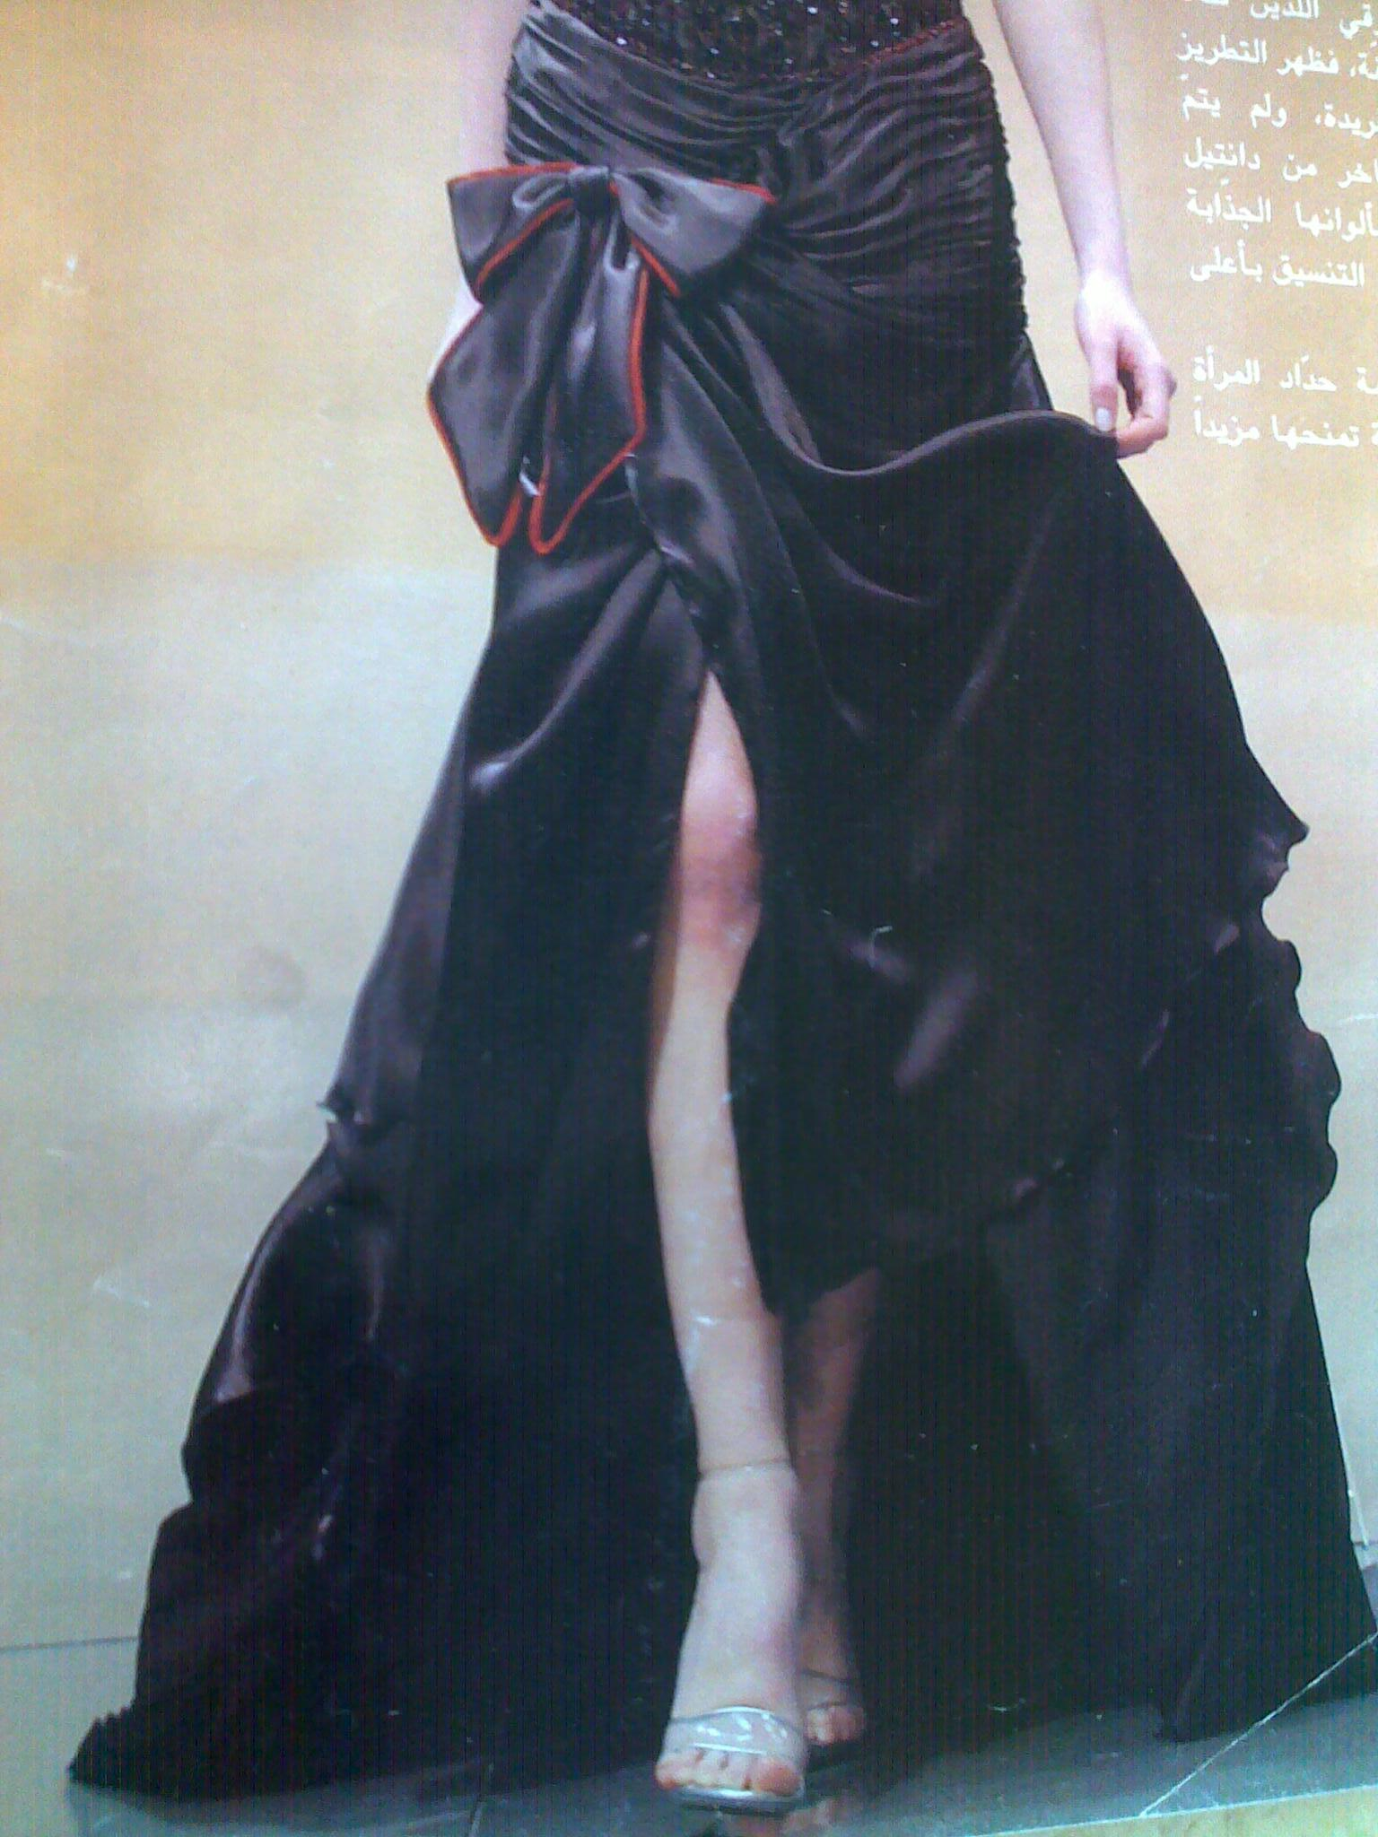
كي الحرير الأسود تغير حرارة المكواة لون الحرير الأسود لذلك يتم وضعه بين قطعتين من الشاش ويتم الكي . والطريقة الأخرى يكوى الحرير الأسود على ظهره. طرق استرجاع اللون الأسود وتجديده: من الممكن رد اللون الأسود بإحدى الوسائل التالية: .في حالة الصبغة غير الثابتة يغسل الحرير الأسود بعرق الحلاوة بدلا من الصابون وتعتبر هذه الطريقة أفضل الطرق لغسل اللون الأسود. .يتجدد اللون الأسود بوضعه في منقوع الشاي القاتم بعد أن يبرد ثم يكوى. المقادير/ أوقيتين من الشاي + ربع لتر من الماء المغلي. .يوضع في ماء زهر شديد اللون

Slide 14
الغسالة فل اتوماتيك

Slide 15
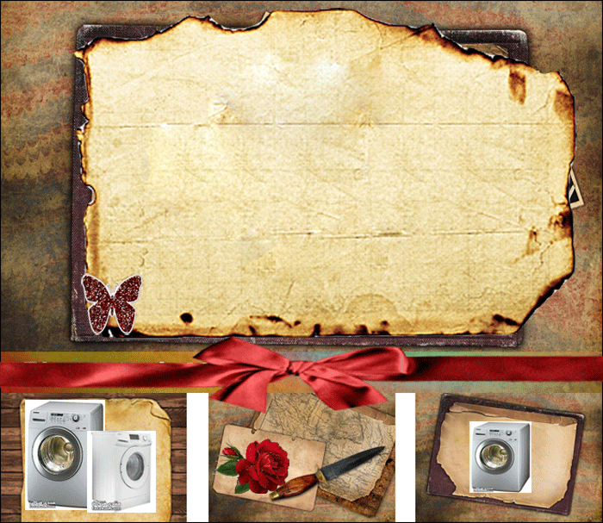
يتتقلب الغسيل في الداخل بشكل دوراني منتظم يمنع عمليه جعلكة الغسيلم ويضمن تنظيفه
الغسالة الاتوماتك بتايمر يدوي
(7) تشغيل (8) ضوء أمان الباب يعمل أم لا (9) لوحة التحكم (10) حجر اتثبيت الحوض (11) حمال الحوض (12) طرمبة ماء ( مضخة) Pump
(1) تايمر يدوي (2)زيادة سرعة التعصير (3) ترموستات لتحديد درجة حرارة الماء في الحوض (4) حوض استالس ستيل وفي بعض الغسالات يكون بلاستك (5) عامود الحوض (6) محرك Motor

Slide 16
الغسالة الاتوماتيك تجاوزت مراحل كثيرة من التقدم فمنها أصبح عدد اللفات 1400 لفه و أخرى استغنت عن التايمر Timer وأصبحت تستخدم اللوحة الاليكترونية
الية الغسالة الكهربائية الاتوماتك
الغسالة الاتوماتك اتعبت المهندسين وأراحت المواطنين هذه جملة قالتها شركة اندزت الايطالية وهذا يعني بأن الية عمل الغسالة تطورت واصبحت بلمسة زر ولم تأتي إلا بتعب وجهد وزمن ولكن الية الغسالة نفس الفكره تقريبا والاختلاف في زيادة السرعة و الديكور و التكنولوجيا المتطورة بديلا عن التايمر .
الصورة توضح كيفية سير الحوض الخاص للغسالة نرى بأن بكرة المحرك " الموتر " صغيرة وبكرة الحوض كبيره هذا طبعاً لزيادة زراع القوة ويتم لف الحوض 5 ثواني لليمين و 5 ثواني لليسار طبعاً تتغير هذا الزمن مع اختلاف الموديل

Slide 17
الغسالة نصف الأوتوماتيكية

Slide 18
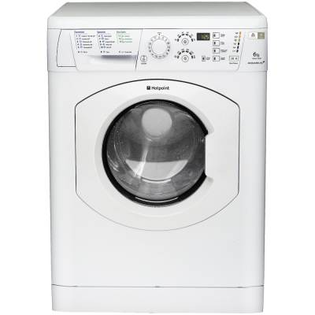
الغسالة نصف الأوتوماتيكية:
هي تتطلب ممن يعمل عليها ملاحظة العمل بحيث ينظم مفاتيح التشغيل تبعاً للمطلوب , و تحتاج لبرنامج معين أثناء العمل عليها

Slide 19
و هذه الغسالة تحتوي على ثلاث درجات حرارة للغسيل و درجتي . حرارة للشطف و معدل إهتزاز عادي من حيث السرعة و معدل عادي من حيث إمكان التخلص من الماء أو كمية مناسبة من الغسيل .

Slide 20
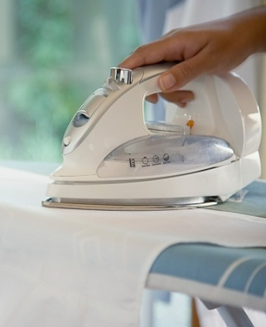
المكواة الكهربائية
يجب عند شرائك للمكواة الكهربية ملاحظة النقاط التالية:
1ـ تحديد الحجم المناسب للمكواة تبعاً للغرض من استخدامها ، وعادة توجد أنواع صغيرة الحجم تصلح للسفر وملابس الأطفال.
2 ـ أما وزن المكواة فيختلف من نوع لآخر ، وليس شرطاً لأختيار المكواة وعادة يفضل الحجم المتوسط لسهولة استخدامه.
3ـ يراعي أن يكون سطح المكواة أملس ناعماً وليس به تشققات أو خدوش .
4 ـ اختاري المكواة ذات الطرف المدبب لأنه يساعد في كي الثنايا والكشكشة ، وتوجد أيضاً أنواع لها تجويف بسيط في مقدمتها يساعد على الكي حول الأزرار في الملابس .

Slide 21
5ـ يحسن اختيار مكواة يساعد تركيبها على تركها في وضع قائم أو على أحد جانبيها حتى لا تحرق منضدة الكي (وإلا فاستعملي كرسي المكواة) .
6ـ يراعي أن تكون يد المكواة مريحة ومناسبة في الحجم ليد من يستعملها.
7ـ اختاري نوعا له فولت مناسب للجهة التي ستستعمل فيها .
العناية السليمة بالمكواة.
عزيزتي ربة البيت تحدثنا عن كيفية اختيار المكواة الكهربائية ... ولعلك تتساءلين عن كيفية الاعتناء بالمكواة لتظل ماهرة مفيدة دائماً ؟
في الواقع : المكواة الكهربائية لا تحتاج إلى عناية خاصة . بل تحتاج إلى عناية بسيطة جداً للمحافظة عليها سليمة.

Slide 22
المكواة البخاريه
مكواة كهربائية تعمل على البخار بطريقة مدهشة حيث تحوي في قاعدتها ثقوبا تقوم بضخ البخار بقوة هائلة تسمح بترطيب النسيج تعمل وتطفأ بطريقة أوتوماتيكية. كما أن طلاءها بمواد عازلة ومحافظته على درجة حرارة محددة تحمي الملابس من الاحتراق أو التأثر بفعل الحرارة الزائدة تستوعب 400سم مكعب من الماء، يحتوي على مفاتيح أمان ومعايير لتحديد درجة الحرارة ونسبة البخار

Slide 23
فلكل تختلف الملابس فيما بينها من حيث المادة المستخدمة في صناعتها فهناك الأقمشة من الأنسجة الطبيعية كالقطن والصوف والحرير الطبيعي، وهي تعتبر صحية وتناسب طبيعة الجسم واحتياجاته اما الأقمشة الصناعية مثل الحرير الصناعي والألياف الصناعية فهي عديدة ومتنوعة.
قطعه ملبسيه هناك بطاقة ارشاديه متوفرة مع المنتج ليسهل على المستهلك كيفيه الاعتناء بالقطعة الملبسيه :
البطاقة الارشاديه
تحتوي على معلومات عن خامة النسيج ( صناعي او طبيعي او مخلوط ) ,
طرق العناية (الغسيل , المواد المسموح غسل المنسوج بها , درجة حرارة الماء , استخدام المبيضات , الغسل يدوي او آلي , استخدام المجفف الكهربائي او لا).
طريقة الكي ( درجة حرارة المكواة المستخدمه لكي القطعه )

Slide 25
المكـــواة
يجب العناية بالمكواة بأن تنظف جيدا قبل الاستعمال لئلا تترك آثارا قذرة فوق الملابس، وذلك بأن تمسح بمسحوق حجر السكين الناعم والبترول ثم تمسح مرة أخرى بمسحوق حجر السكين الجاف وتلمع بقطعة جافة من القماش، وعندما تترك المكواة بدون استعمال يجب عدم وضعها في مكان رطب لأن الرطوبة تؤثر فيها فتصدأ، ولذلك تدهن بقليل من الفازلين أو الشمع حفاظا عليها من الرطوبة، وعند الاستعمال تسخن قليلا ويوضع عليها قطعة من النشاف النظيف فيمتص الشمع أو الفازلين، ثم يدلك بحجر السكين الجاف وتمسح بقطعة نظيفة من القماش. ومن المستحسن أن تمرر المكواة فوق قطعة من ورق عليها قليل من الشمع ليسهل انزلاق المكواة فوق الملابس . وعند استعمال مكواة البخار يستحسن استعمال ماء مقطر بدلا من الماء العادي منعا للصدأ

Slide 26
القاعدة العامة للكي
يجب أن تكون المكواة نظيفة ومجهزة، وتتوقف حرارة المكواة على نوع النسيج المراد كيه وعلى مقدار ما فيه من البلل. ويكوى النسيج على الوجه الذي يعطيه رونقه الطبيعي، ويبدأ عادة بالأجزاء السميكة وتكوى الثنيات على الظهر ثم الخياطات والأجزاء الدقيقة ، توضع القطعة للكي بحيث يتجنب كثرة التبديل والتقليب بقدر الإمكان، وتقوم اليد اليسرى ببسط النسيج أمام المكواة ولا تشده مطلقا، ويكوى النسيج طوليا كلما أمكن ومن اليمين إلى اليسار وبالعكس في حركة مستمرة بدون أن ترفع المكواة من على النسيج. وفي القطع المطرزة يشد التطريز بحيث تكون خيوط النسيج مستقيمة طولا وعرضا وتكوى من الداخل إلى الخارج ثم باقي القطعة ،
ولكي يبرز التطريز و الدانتيل تكوى على الظهر فوق نسيج لين – منشفه – وقبل الكي يجب أن ترطب الملابس .

Slide 27
أساليب الكي:
1- الكي العادي: والذي نقوم فيه بتحريك المكواة للإمام والخلف على قطعة الملابس أو القماش المراد كيها ومن دون أي ضغط,وتكون الحركة على اتجاه نسيج القماش. 2- الكي بالضغط: وفيه نضع قطعة من القماش القطني الأبيض على قطعة الملابس أو القماش المراد كيها ثم نضع المكواة عليها ولكن مع الضغط قليلًا ونتركها بضع ثوان ,بعد ذلك نرفع المكواة ونحرك قطعة القماش البيضاء إلى مكان جديد فوق قطعة الملابس أو القماش ثم نضع المكواة عليها ونضغط قليلًا وهكذا.

Slide 28
عند البدء بتنفيذ عملية الكي عليكِ:
1- تصنيف الملابس بحسب خامتها حتى نتمكن من معالجة كل نوعية منها على حدة .
2- بعد ذلك نصنف الملابس المراد كيها إلى مجموعات طبقًا لدرجة الحرارة التي تحتاجها كل مجموعة,والتي تكون موجودة على البطاقات المثبتة على الملبوسات والمنسوجات. 3- نبدأ أولًا بكي الملابس والأقمشة التي تحتاج إلى درجات حرارة منخفضة ,بعد ذلك نقوم بكي الملابس التي تحتاج لدرجات حرارة مرتفعة وذلك بهدف عدم إضاعة الوقت في انتظار أن تبرد المكواة فضلًا عن تحاشي حرق الملابس. 4- يجب علينا اختبار درجة حرارة المكواة في البداية ,وذلك بكي جزء داخلي من الملابس حتى نتأكد من ملائمة درجة حرارة المكواة ,وفي حال علقت المكواة بقطعة الملابس أو القماش فإن هذا يعني أن درجة الحرارة أعلى مماهو مطلوب.

Slide 29
مراحل الغسيل /
عند تنظيف الملابس يراعى فصل الملوَّنة منها عن البيضاء بعناية؛ حتى لا يتأثر لونها. -خياطة أيّ قَطْع أو تمزق حتى لا يتسع مع الغسيل . -لا تترك (سُوسَت) الملابس مفتوحة أثناء الغسيل . -فك الأزرار حتى لا تتسع مساحة العراوي أثناء دورانها في الغسالة . -إخراج قلب الجيوب لكي تنظف جيدًا. -قلب البنطلونات والبلوفرات على الظهر لضمان سلامتها من الوبر والخيوط التي تعلق بها . -نقع الملابس في الماء قبل الغسيل للحصول على درجة نظافة أعلى . -عند غسيل رابطة العنق يتم وضعها في برطمان مليء بالماء المذاب فيه مسحوق غسيل أو صابون سائل، ويقفل جيدًا ثم يُرَجّ لفترة بسيطة، ثم تشطف بنفس الطريقة بماء نظيف، وبالتالي لا يتغيَّر شكلها. -ولجعل الملابس بيضاء ناصعة، يمكن وضع ملعقة من النوشادر في بعض الماء المغلي. -يراعى شطف الغسيل جيدًا بعد تنظيفه من الصابون لعدم اصفرار لونه بمجرد نشره في الشمس، أو تعرضه لحرارة المكواة.

Slide 30
وضع قليل من الملح والخل في ماء الشطف للحصول على ألوان ثابتة للملابس الغامقة والملونة . -عند نشر الأقمشة ينظف الحبل جيدًا، ويمكن وضع شريط من الورق المشمع ولفه على الحبل . -دعك الأيدي بالملح الناعم بعد الغسل حتى لا تتشقق في الشتاء. تنظيف الملابس القطنية البيضاء: وتتم عملية الغسل على عدة مراحل، تختلف باختلاف نوعية أقمشة الملابس، فغسل الملابس القطنية البيضاء يتم على عدة مراحل، هي: تنقع الملابس في الماء البارد لفترة تتراوح ما بين ساعتين إلى ثلاث ساعات. وأهمية عملية نقع الملابس تكمن في أنها تساعد على إذابة البقع القابلة للذوبان فضلا على تليين القذارة وتسهيل إزالتها.

Slide 31
ويراعى عند النقع أنه إذا كانت الأنسجة شديدة القذارة مثل ملابس العمال فإنها تنقع في ماء دافئ وصابون؛ لأن الماء الدافئ يساعد على تحلل المواد الدهنية وتفاعلها مع الصابون، ويفضل نقع الملابس المتسخة جدًّا في إناء منفصل، كما يراعى نقع المناديل على حدة في ماء بارد وملح بنسبة ملعقة كبيرة ملح للصفيحة المتوسطة؛ حتى تتحلل المادة المخاطية ثم تضاف مادة مطهِّرة. -بعد ذلك يغلى الغسيل لمدة زمنية تتراوح بين 15- 20دقيقة؛ وذلك لتطهير أنسجة القماش، كما أن الغلي يعطي البياض الناصع للأنسجة، خاصة عندما تكون الشمس في أيام الشتاء ضعيفة، فتقل فرصة تعريض الغسيل للشمس.

Slide 32
التنظيف الجاف
إن أغلب المواد التي تسبب اتساخ الثياب تكون مواد لاصقة بالمنسوجات لوجود المواد الدهنية بها، فإذا أمكن إذابة هذه المواد أو امتصاصها زالت الأوساخ. وهذه هي طريقة التنظيف الجاف التي تعتمد على استعمال سوائل معينة مذيبة للمواد الدهنية..
أو مساحيق لها خاصية امتصاص تلك المواد، وقد سمي هذا النوع بالتنظيف الجاف وأغلب السوائل والمواد المستعملة فيها لا تذوب في الماء ولاتزيل الأصباغ لذلك لا تستعمل إلا مع الملابس الجافة تماما مثل الكحول البترول البنزين التربنتين.

Slide 33
مساحيق التنظيف الجاف وكيفية استخدامها:
تستخدم المساحيق لإزالة الأوساخ أو البقع الدهنية من جميع المنسوجات ومن القطع التي لا يمكن غمرها في السوائل وتمتاز عن السوائل بأنها لا تترك أي أثر في النسيج مثل: النشا النخالة الملح: .ينفض الثوب من الغبار ثم توضع عليه طبقة من المسحوق ويدعك بها القماش دعكا خفيفا ويلف في قطعة من القماش أو يغطى ويترك مدة نصف ساعة على الأقل حتى يمتص المسحوق المادة الدهنية وتعاد العملية حتى ينظف القماش. .ينفض الثوب من المسحوق بفرشاة وتعطى العناية الكافية لمكان البقع إذ يتجمد عليها المسحوق . .يمكن أحيانا عجن المسحوق بأحد سوائل التنظيف وتوضع طبقة منه على القطعة المراد تنظيفها وتترك في الهواء لتجف ثم تفرش بفرشاة متوسطة الخشونة.

Slide 34
الخاتمة :
من خلال ما سبق وما ذكرنا يتضح لنا أن هذا الموضوع من الموضوعات الهامة المؤثرة في مجالات الحياة 0
فيجيب الاهتمام به0
مما لا شك فيه ، أن هذا الموضوعَ هام ونافع ، يمس جوانب هامة من حياتنا ، فهو كالدوحة السامقة ، خضراء كاخضرار الربيع ، ووجه حياتنا الذي نحمله عبر نبضنا المسافر مع مواكب الأمل ، فلعلنا نحقق حلمنا الجميل عبر الحياة الأمل . إن أفكاري أراها تتدافع في حماسة ، كي تعانق مداد القلم ، لتعبر عن هذا الموضوع ، وتنثر من الأشجان والفكر عبر سطوري ، التي أرجو أن تصور نبضي وفكري من خلالها ، كحديقة غناء ورودها زاهية ، وأريجها فوَّاح ، وثمارها ممتعة .
و الحمد لله والصلاة والسلام على نبينا محمد عليه أفضل الصلاة والتسليم0

